Slide 1
Устройство сопряжения органов управления кабины самолета с вычислительным комплексом
Московский государственный технический университет им. Н.Э. Баумана
Оболенская Е. Ю. ИУ6-41М 2025 г.

Slide 2
Содержание
01
02
03
04
05
06
Что такое устройство сопряжения?
Зачем нужны полунатурные стенды?
Из чего состоит устройство сопряжения?
Выбор протокола
Передачи данных
Универсальный модуль
Специализированный модуль

Slide 3
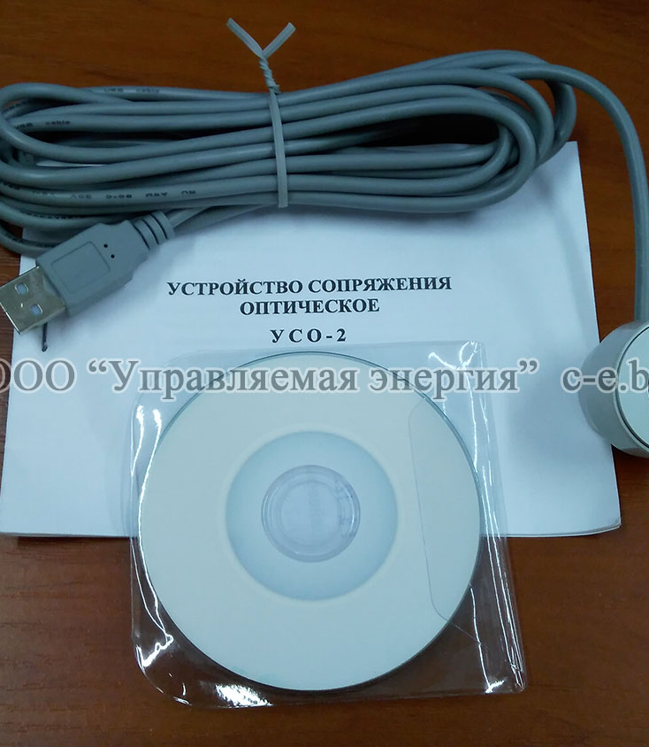
01
Что такое устройство сопряжения?

Slide 4
Определения
Устройство сопряжения
Стенд полунатурного моделирования
Устройство, предназначенное для соединения и разъединения объекта и средства технического диагностирования
Устройство для передачи управляющих команд и организации обмена информацией с техническими средствами объекта: системой пожарной сигнализации, насосной, вентиляцией и др.
Одно-, двух-, трех-, много-степенная динамическая моделирующая система для имитации угловых движений летательных аппаратов относительно центра масс, а также различные узлы перемещения источников излучения разных спектральных диапазонов для воспроизведения углового движения линии визирования.

Slide 5
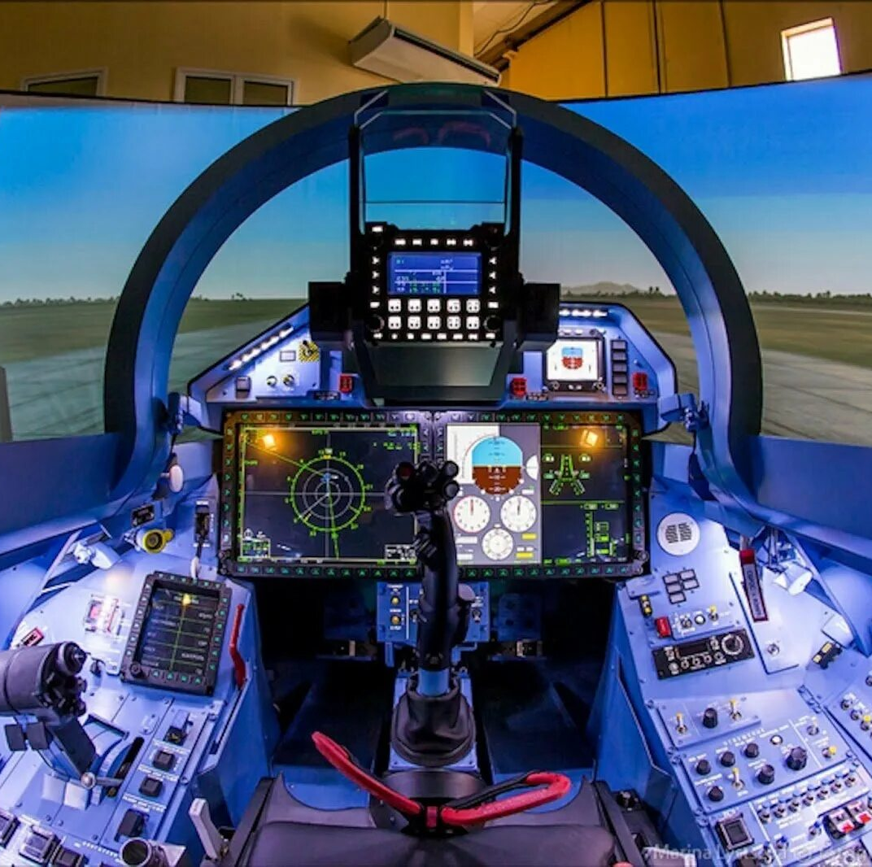
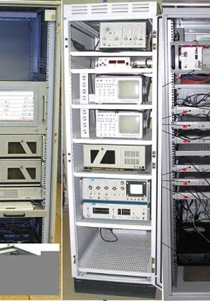
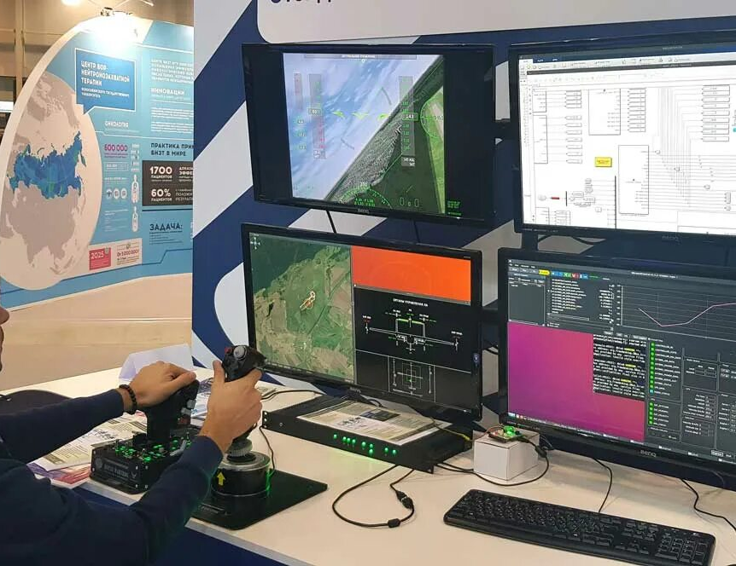
Полунатур-ный стенд
Полунатурный стенд кабины маневренного летательного аппарат представляет собой кабину реальной машины, на которой отрабатываются полетные задания, новые оборудование и технологии

Slide 6
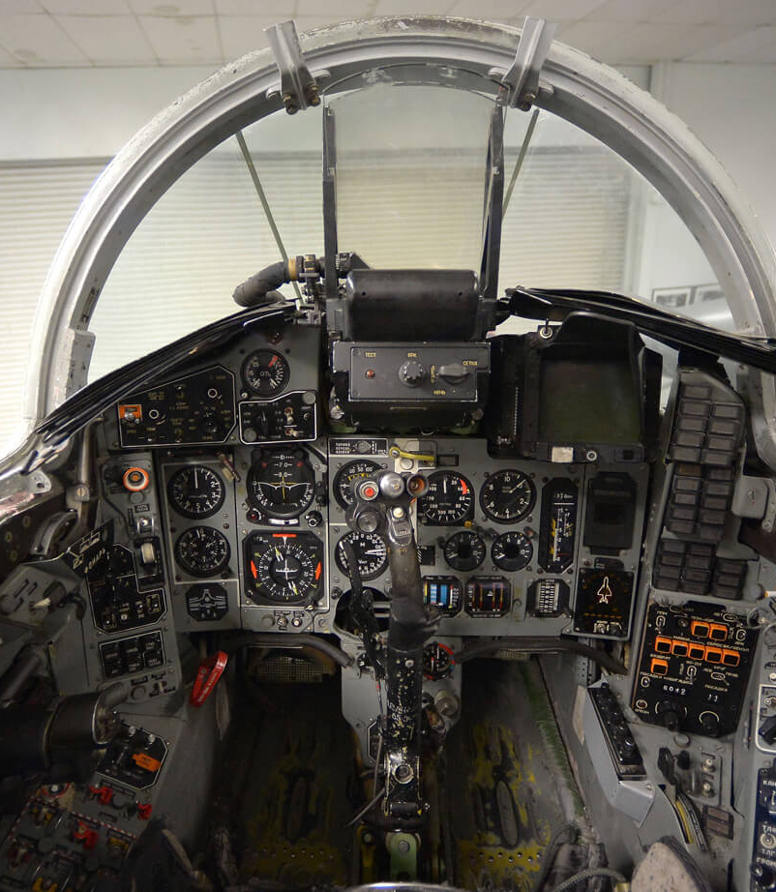
02
Зачем нужны полунатурные стенды?

Slide 7
Зачем нужны полунатурные стенды?
Для промышленности
Для специалистов
Дешевле, чем реальная машина
Отработка каких-либо задач менее энерго-, ресурсно- и время затратно
Повышение безопасности
Усиление контроля над дисциплиной полета
Возможность производить экспериментальные тестирования
Упрощение обучения использования машины
Более простое отслеживание изменений состояний

Slide 8
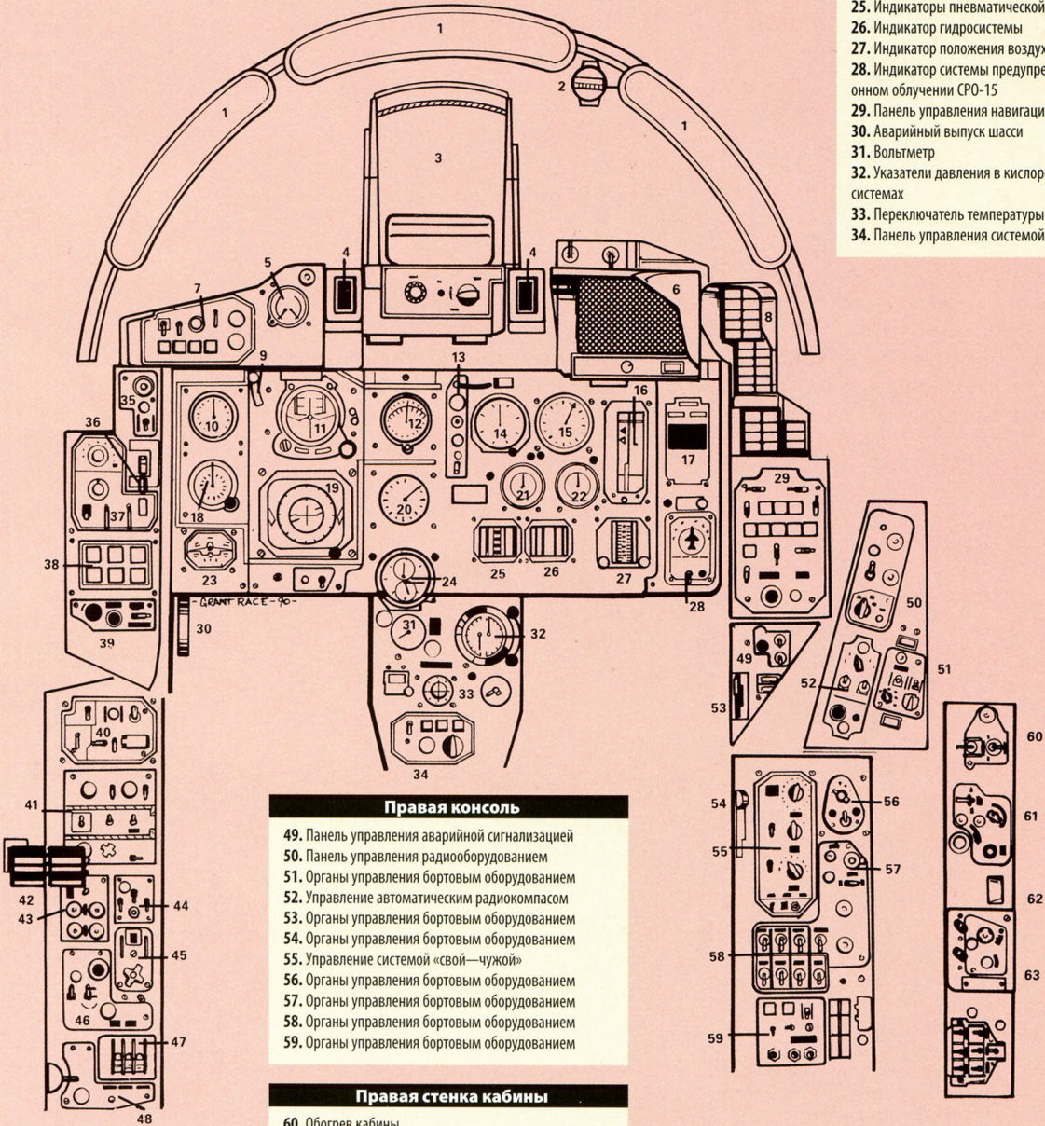
03
Из чего состоит устройство сопряжения?

Slide 9
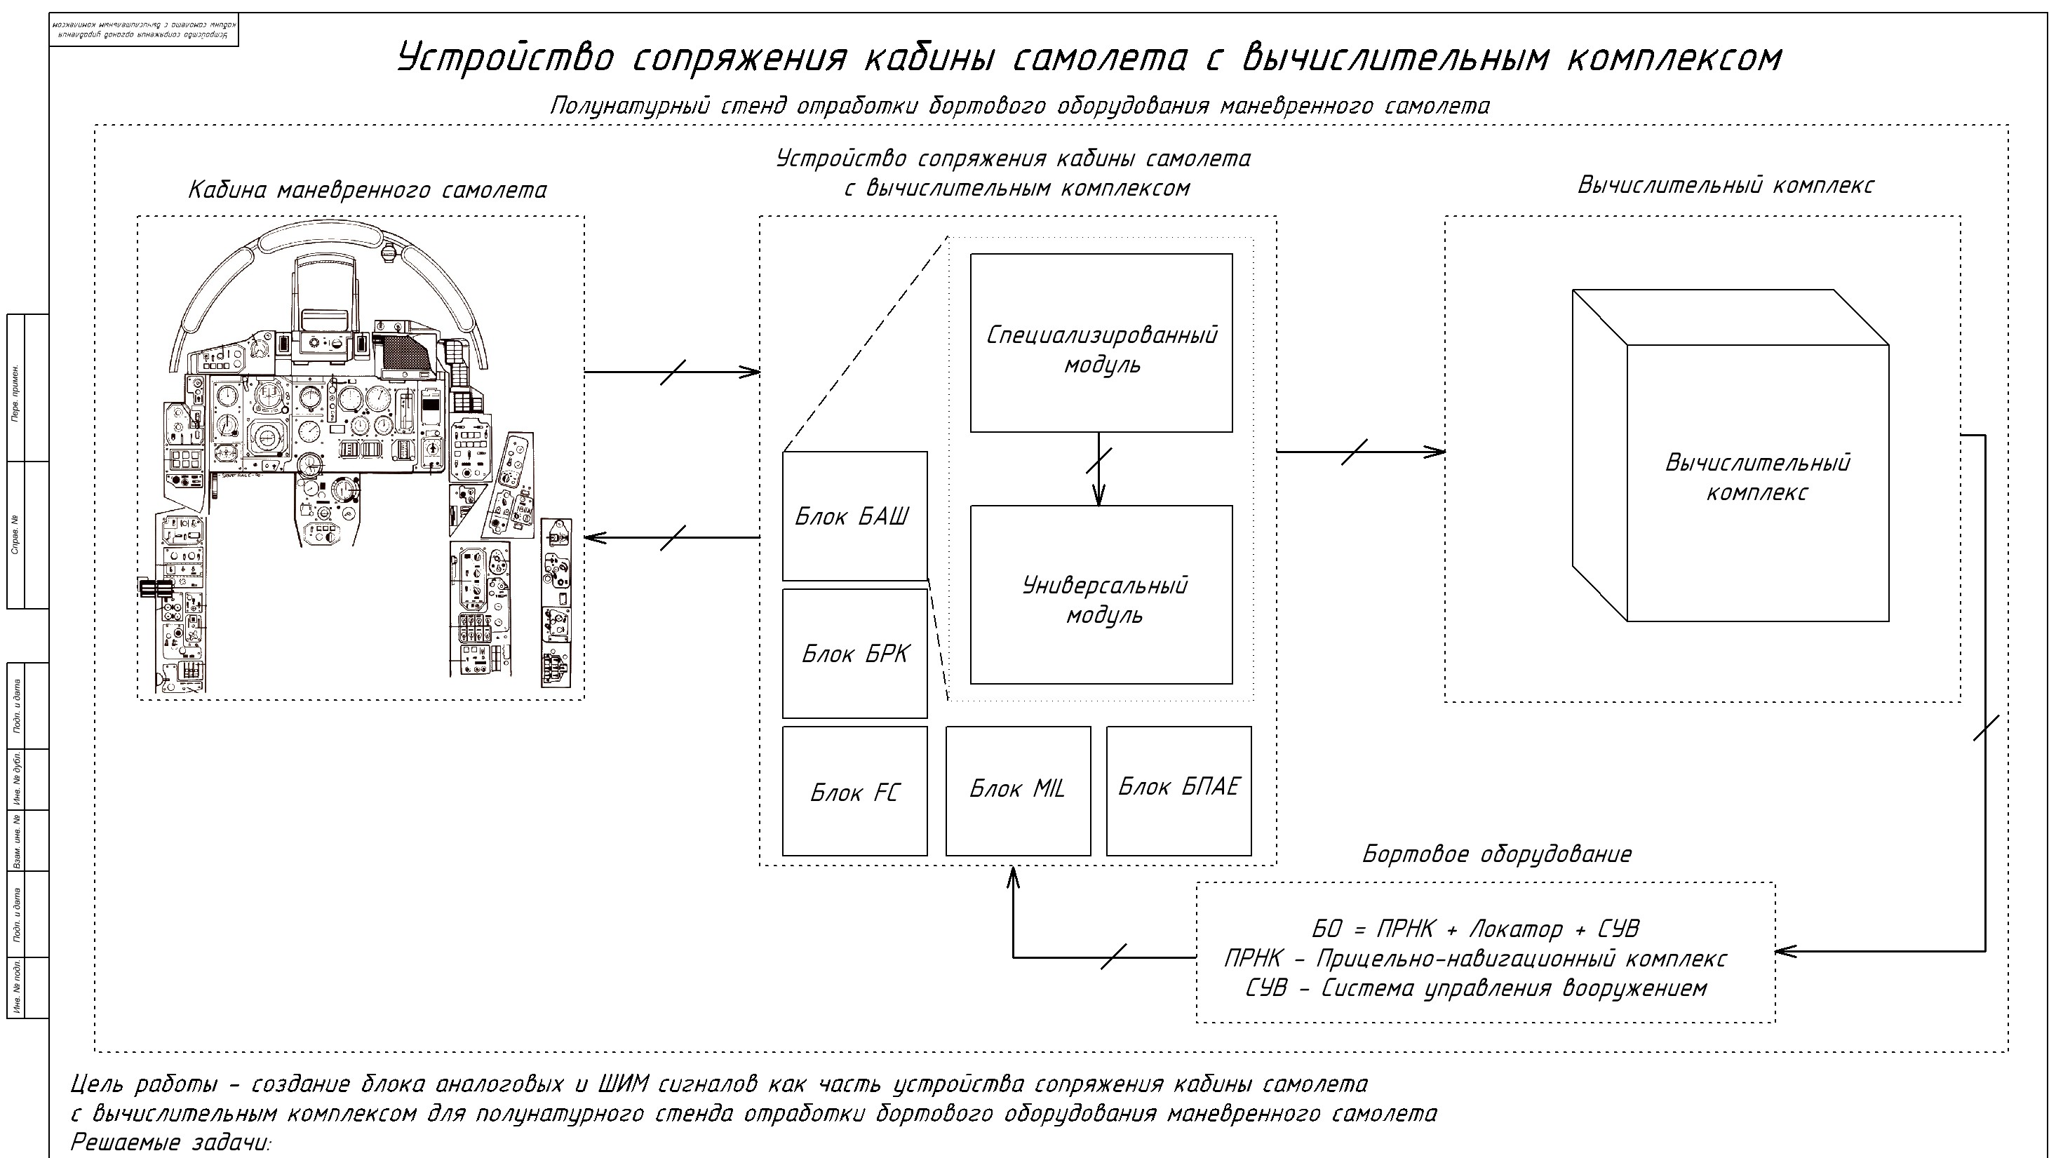

Slide 10
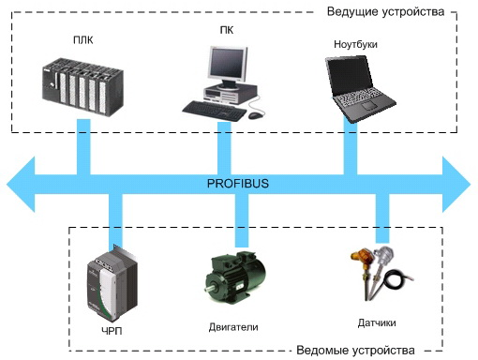
04
Выбор протокола передачи данных

Slide 11
Комплекс стандартов CAN
Преимущества
Недостатки
каждому сообщению устанавливается свой приоритет;
гибкость конфигурирования и возможность модернизации системы;
широковещательный прием сообщений с синхронизацией времени;
непротиворечивость данных на уровне всей системы;
способность к обнаружению ошибок и сигнализации об их наличии;
"многомастерная сеть".
сравнительно высокая стоимость CAN-устройств;
отсутствие единого протокола прикладного уровня;
чрезмерная сложность и запутанность протоколов канального и прикладного уровня.

Slide 12
Стандарт Profibus
Свойства
использование физического уровня, основанного на интерфейсе RS-485;
возможность работы в общей сети;
"многомастерная сеть";

Slide 13
Протокол Modbus
Преимущества
Недостатки
один из самых распространенных в мире;
отсутствие необходимости в специальных интерфейсных контроллерах;
простота программной реализации;
низкие затраты на освоение стандарта;
совместимостью с большим количеством оборудования;
высокая достоверность передачи данных.
сетевой обмен по типу "ведущий/ведомый".

Slide 14
Промышленный Ethernet
Преимущества
Недостатки
большой выбор оборудования;
высокая скорость передачи;
соответствие требованиям жесткого реального времени при высоком быстродействии;
простота интеграции с Internet и Intranet;
простота интеграции с офисными сетями;
возможность организации многомастерных сетей;
неограниченные возможности по организации сетей самых разнообразных топологий;
появление недорогих коммутаторов;
большая пропускная способность сети.
относительно высокая цена (относительно Modbus);
значительный уровень "накладных расходов" в протоколах TCP/IP.

Slide 15
Сравнение протоколов
передачи данных
 | Ethernet | Modbus | CAN | Profibus
Сложность | Низкая | Низкая | Высокая | Средняя
Стоимость | Низкая | Низкая | Высокая | Средняя
Распространен-ность | Крайне высокая | Средняя | Низкая | Высокая

Slide 16
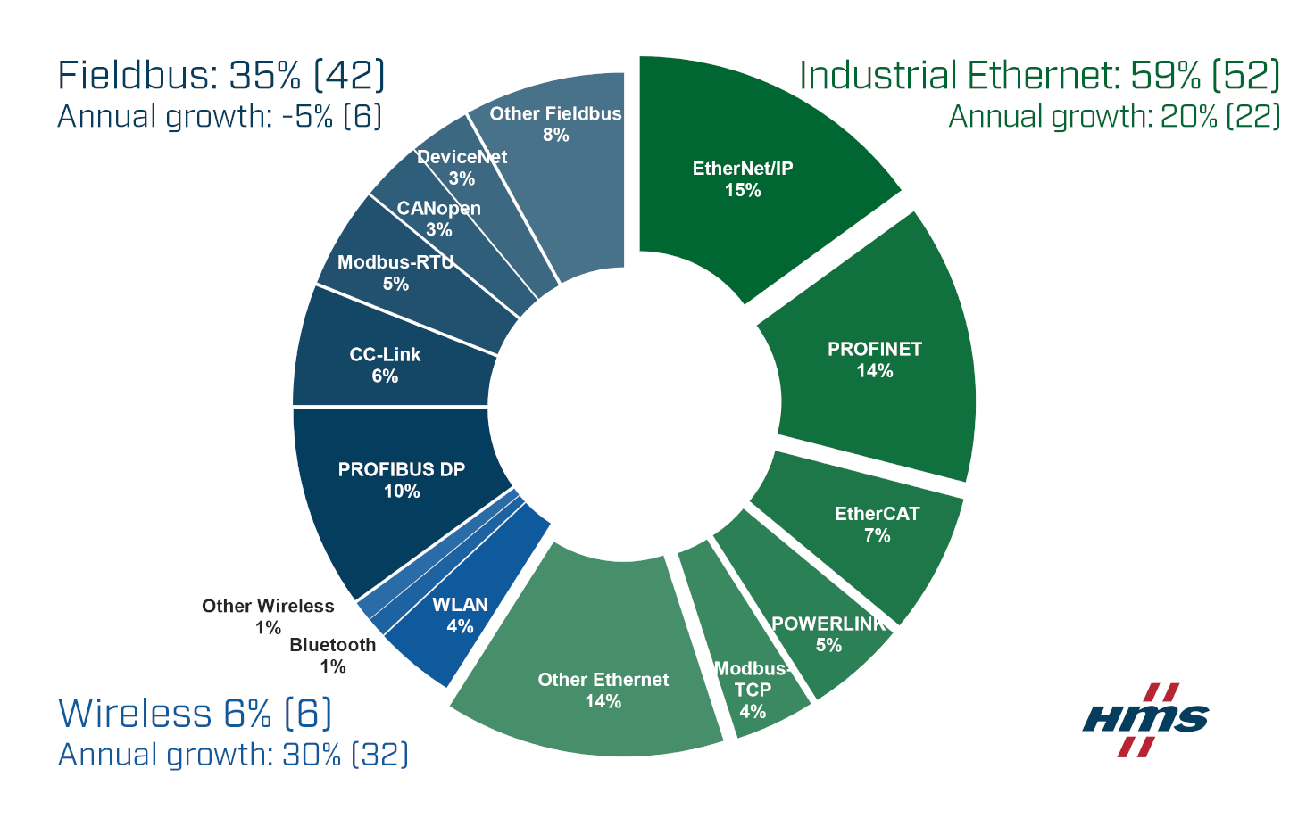
Распростра-ненность протоколов передачи данных

Slide 17
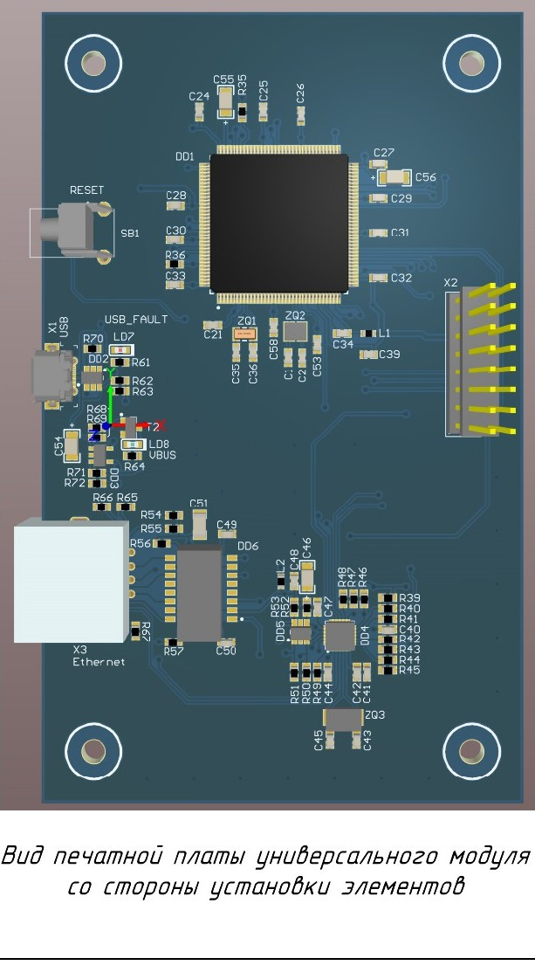
04
Универсальный модуль

Slide 18
Выбор микроконтроллера
Преимущества
Недостатки
низкая стоимость;
удобство использования;
большой выбор сред разработки;
чипы взаимозаменяемы;
высокая производительность;
удобная отладка микроконтроллера.
высокий порог вхождения;
большинство созданных библиотек уже устарели, проще создавать свои собственные.

Slide 19
Сравнение Arduino и STM32
 | Arduino | STM32
Тактовая частота | 16 МГц | 72 МГц STM32
Количество выводов GPIO (в общем случае) | Меньше | Больше
Объем памяти | Ниже | Выше
Pin-to-pin совместимость | Нет | Есть
Порог вхождения | Низкий | Высокий
Распространенность | Выше | Ниже

Slide 20
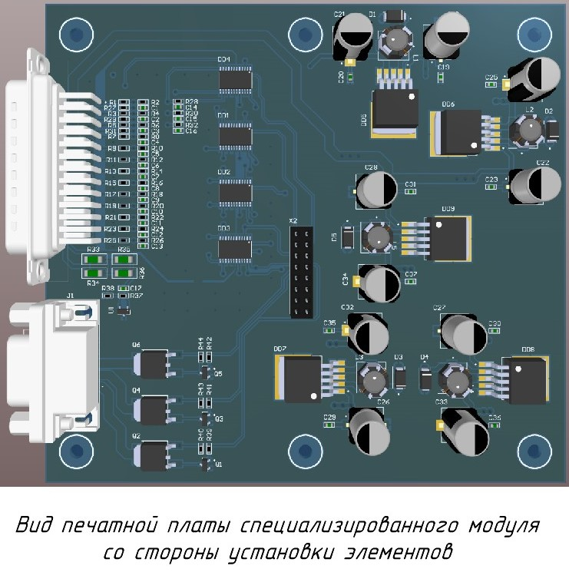
05
Специализированный модуль

Slide 21
Выбор аналого-цифровых преобразователей
 | Сигма-дельта АЦП | АЦП многотактного интегрирования
Стойкость к низкочастотному электрическому шуму | Высокая | Низкая
Быстродействие | Невысокое
Разрешающая способность | Высокая
Линейность передаточной характеристики | Высокая | Нелинейность
Тактность | Низкий | Высокий
Распространенность | Выше | Ниже

Slide 22
Выбор АЦП
Преимущества сигма-дельта АЦП
Недостатки АЦП многотактного интегрирования
отличная стойкость к низкочастотному электрическому шуму;
высокая разрешающая способность;
высокая линейность передаточной характеристики.
нелинейность переходной статической характеристики операционного усилителя;
многотактность;
не лучшие помехоподавляющие свойства;
большое занимаемое на плате место.
Недостатки сигма-дельта АЦП
невысокое быстродействие.

Slide 23
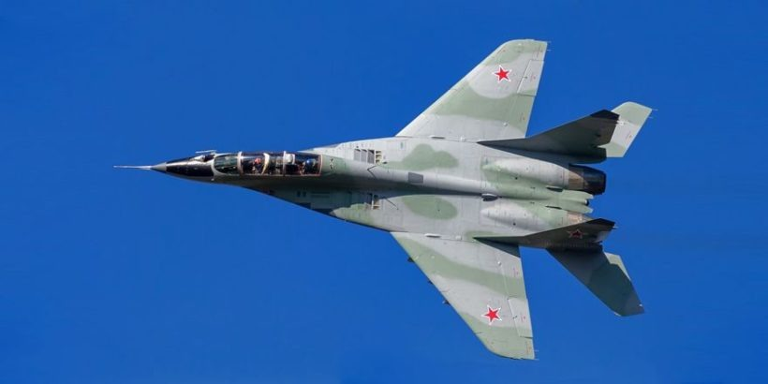
06
Заключение

Slide 24
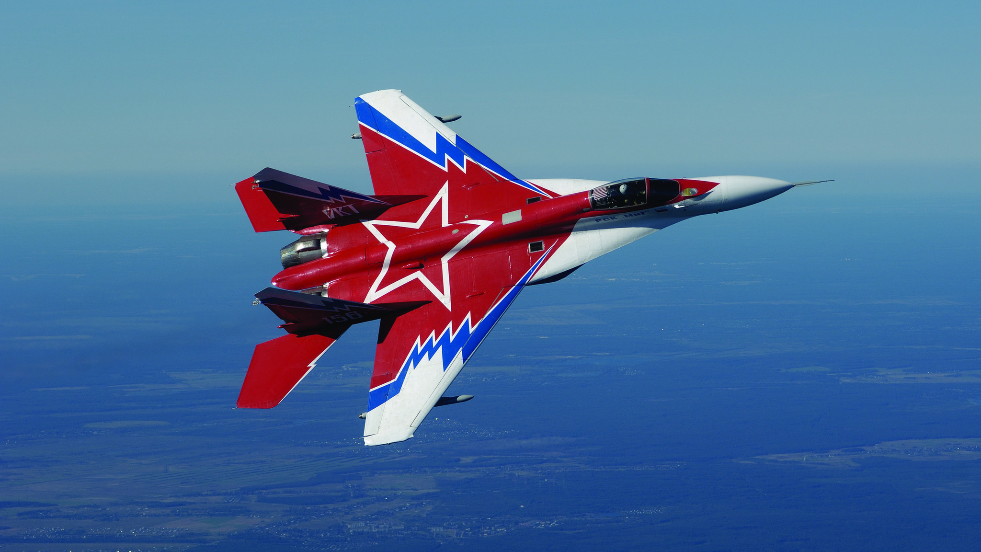
Буду рада вопросам!
Буду рада вопросам!

